Slide 1


Classifiez automatiquement des biens de consommation
Irénée JOSSE
Parcours Data Scientist
Notes:
Entreprise Indienne Flipkart
Etude de faisabilité d’un moteur de classification

Slide 2
Sommaire
Exploration des données
Traitement du texte
Traitement des images
Classification du texte
Classification des images
Conclusion
Notes:
Présentation en 6 parties

Slide 3

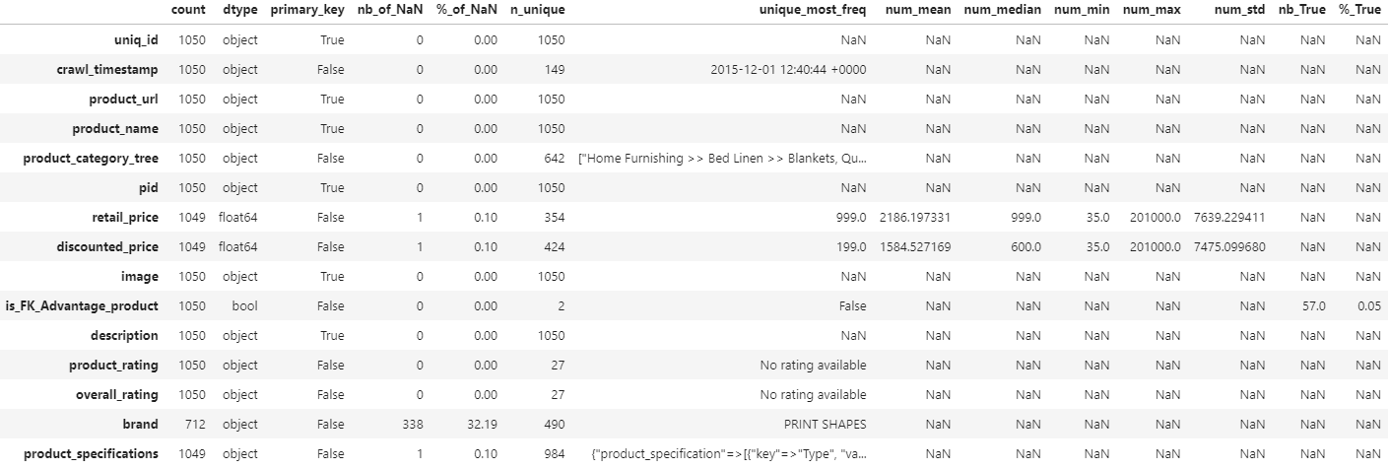
Exploration des données
Dataset :
Un tableau (csv) de caractéristiques des produits : - Dossier Images
1050 produits 1050 images (jpg)
Notes:
Données du 3 mars 2018
1 tableaux, 1050 images, 352 Mo

Slide 4
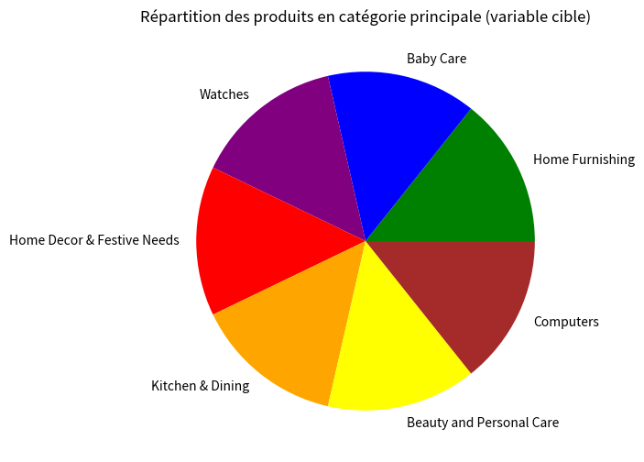
Exploration des données
Après séparation de l’arborescence des catégories :
Notes:
Répartition equitable => variable cible
7 catégories

Slide 5
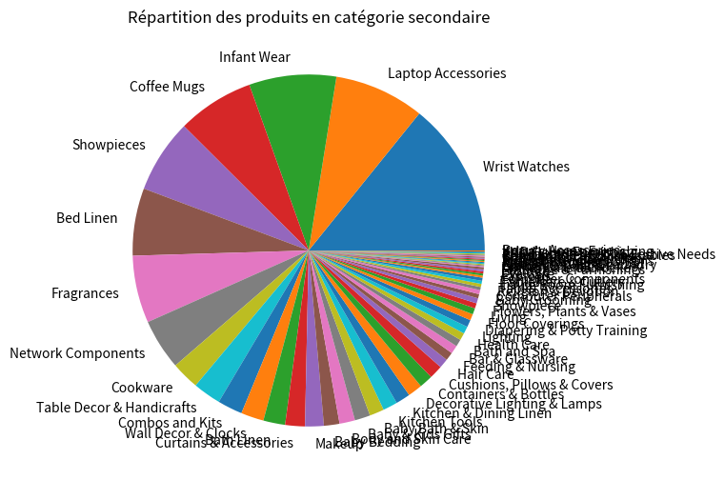
Exploration des données
Après séparation de l’arborescence des catégories :
Notes:
Répartition inéquitable, on se concentrera sur la première cattégorie seulement

Slide 6
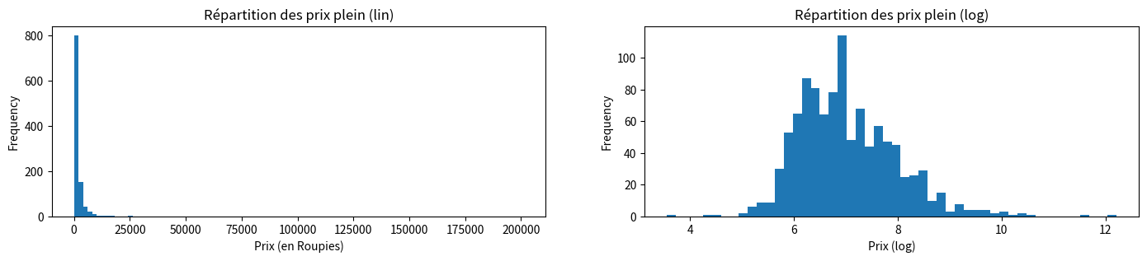
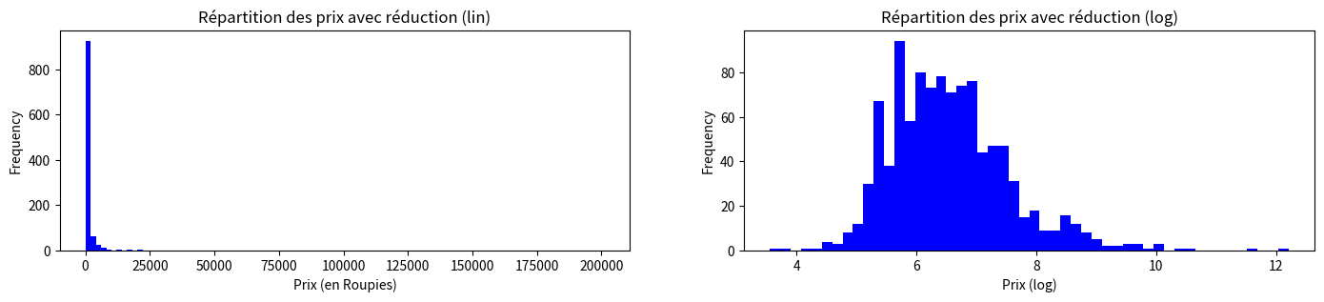
Exploration des données
Notes:
Etude des prix

Slide 7
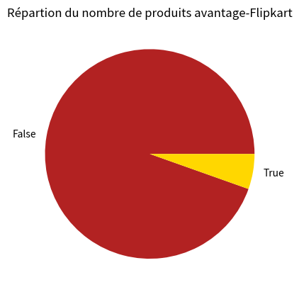
Exploration des données
Notes:
Répartition des produits avantages

Slide 8
Sommaire
Exploration des données
Traitement du texte
Traitement des images
Classification du texte
Classification des images
Conclusion

Slide 9
Traitement du texte
Pour le bag of Word et le TF-iDF :
Ponctuation
Remplacement des :/_-+# par des espaces
Remontage
Concaténation des mots restants
Filtrage
Retrait des stop-words (déterminants, pronoms…) et mots clés (http, www, com, Flipkart)
Casse
Passage des majuscules en minuscules
Radicalisation
Suppression des terminaisons des mots (optionel)
Tokenisation
Séparation des textes en listes de mots
Pour BERT, USE et Word2Vec :
Ponctuation
Remplacement des :/_-+# par des espaces
Remontage
Concaténation des mots restants
Casse
Passage des majuscules en minuscules
Tokenisation
Séparation des textes en listes de mots
Notes:
Présentation en 5 parties

Slide 10
Sommaire
Exploration des données
Traitement du texte
Traitement des images
Classification du texte
Classification des images
Conclusion
Notes:
Présentation en 5 parties

Slide 11

Classification du texte : Bag Of Words & TF-iDF
Algorithmes utilisés :
CountVectorizer
stop_words = ‘english’ , max_df = 0.9, min_df = 1
TfidfVectorizer
stop_words=nltk.corpus.stopwords, max_df=0.55, min_df=4
Métrique utilisée : ARI (adjusted_rand_score)
Réduciton de dimension utilisée : T-SNE
Notes:
TSNE preplexité 18, iterations 3000 learning rate 230

Slide 12
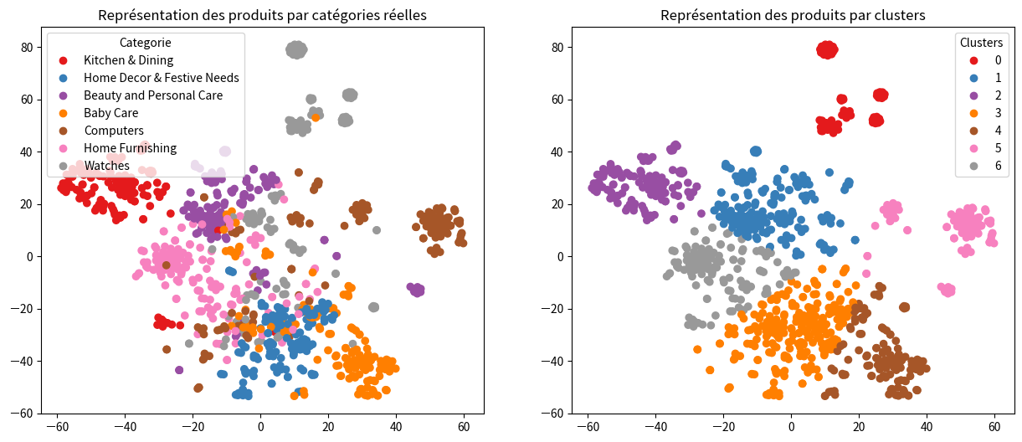
Classification du texte : Bag Of Words & TF-iDF
Bag Of Words :
ARI : 0,4467
Notes:
Gris et rouge sont bien représenté Jaune et rose sont plutôt pas mal

Slide 13
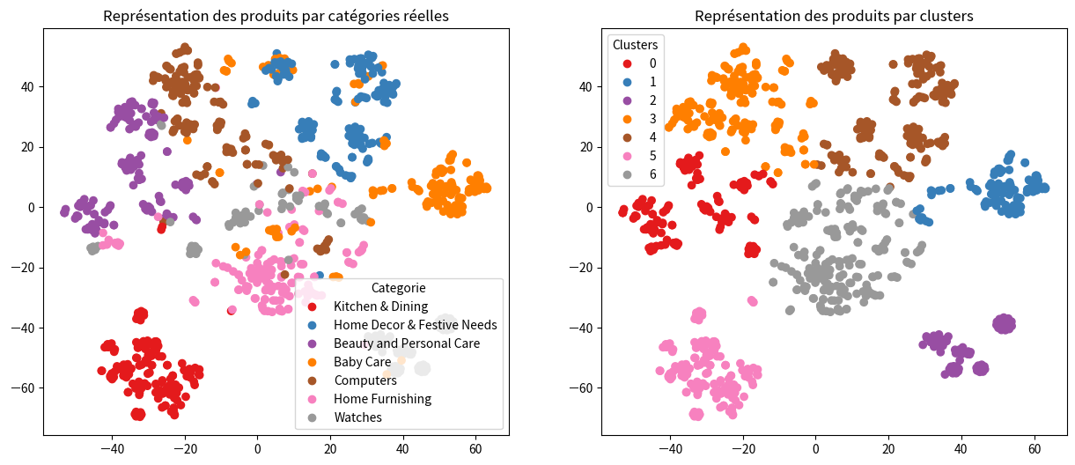
Classification du texte : Bag Of Words & TF-iDF
TF - iDF:
ARI : 0,5674
Notes:
Rouge nice,

Slide 14

Classification du texte : Word2Vec
Algorithmes utilisés :
Word2Vec :
size = 11
window = 3
min_count = 2
epochs = 100
Métrique utilisée : ARI
Réduction de dimension utilisée : T-SNE
Notes:
Présentation en 5 parties

Slide 15
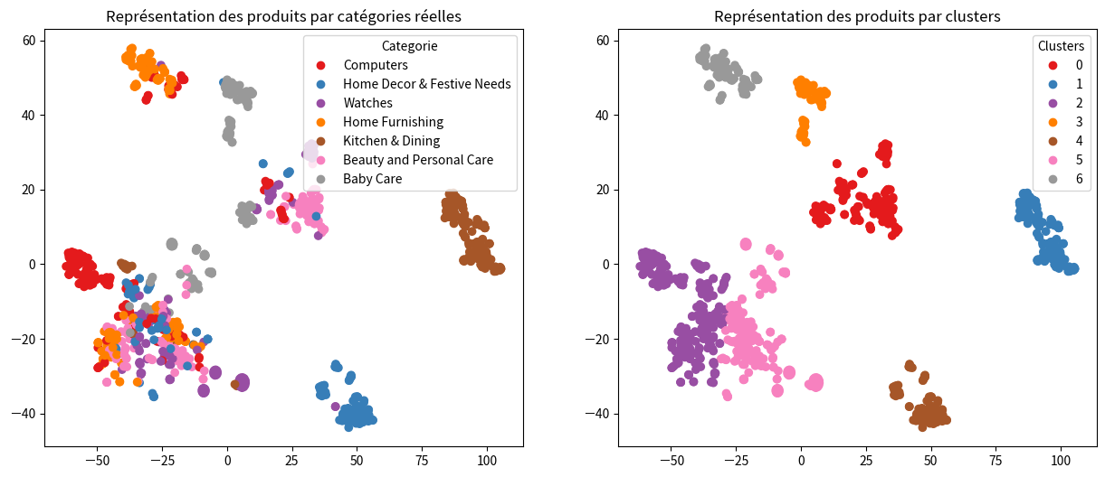
Classification du texte : Word2Vec
Word2Vec :
ARI : 0,3043
Notes:
Présentation en 5 parties

Slide 16

Classification du texte : BERT
Algorithmes utilisés :
BERT (Hugging Face) : max_lengh = 32, batch_size = 10
BERT (TensorFlow-Hub) : max_lengh = 31, batch_size = 10
Métrique utilisée : ARI
Réduction de dimension utilisée : T-SNE
Notes:
Présentation en 5 parties

Slide 17
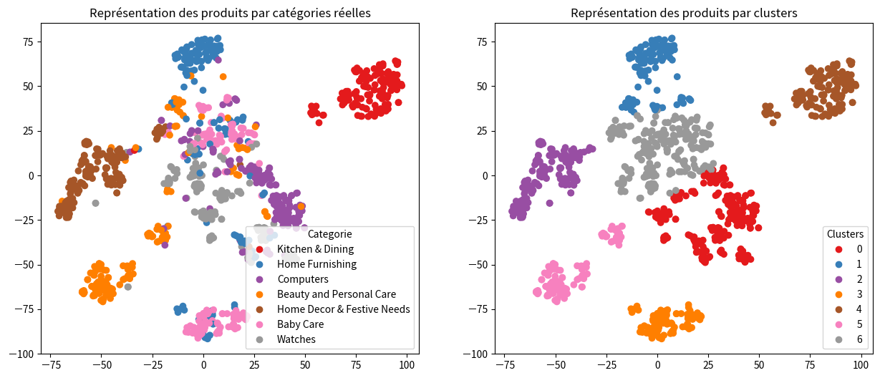
Classification du texte : BERT
BERT (Hugging-Face) :
ARI : 0,4806
Notes:
Jauen amrron et rouge nice

Slide 18
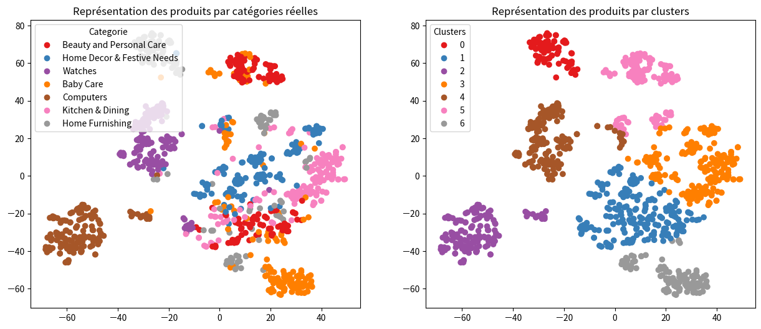
Classification du texte : BERT
BERT (TensorFlow-Hub) :
ARI : 0,4707
Notes:
Marron et violet nice

Slide 19
Classification du texte : USE
Algorithmes utilisés :
USE (Universal Sentence Encoder) :
batch_size = 10
Métrique utilisée : ARI
Réduction de dimension utilisée : T-SNE
Notes:
Présentation en 5 parties

Slide 20
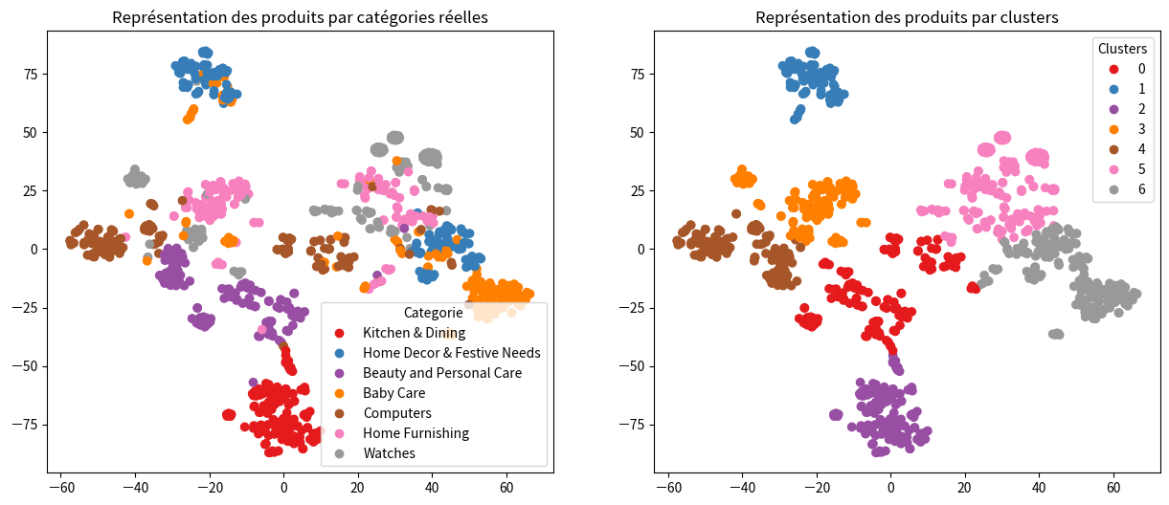
Classification du texte : USE
USE :
ARI : 0,4548
Notes:
Rouge nice,

Slide 21
Sommaire
Exploration des données
Traitement du texte
Traitement des images
Classification du texte
Classification des images
Conclusions
Notes:
Présentation en 5 parties

Slide 22
Traitement des images
Pour SIFT :
Ouverture de l’image
Egalisation
/255
Passage en niveaux de gris
Pour VGG16 et Mobilenet :
Ouverture de l’image
Egalisation
/255
Dimmensionage (224x224x3)
Notes:
VGG16 et mobilenet traite sans probleme les couleurs

Slide 23
Sommaire
Exploration des données
Traitement du texte
Traitement des images
Classification du texte
Classification des images
Conclusions
Notes:
Présentation en 5 parties

Slide 24

Classification des images : SIFT
Algorithmes utilisés :
SIFT
Métrique utilisée : precision, recall
Réduction de dimension utilisée : T-SNE
Notes:
Présentation en 5 parties

Slide 25
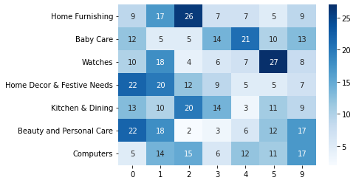
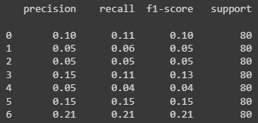
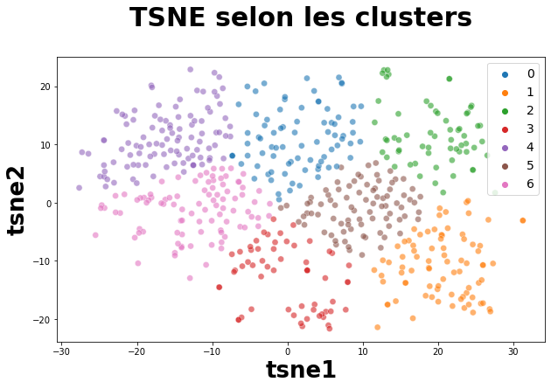
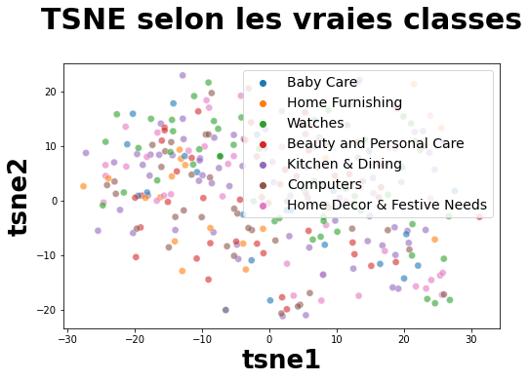
Classification des images : SIFT
Notes:
Présentation en 5 parties

Slide 26
Classification des images : Transfert Learning
Algorithmes utilisés :
VGG16
Mobilenet
Métrique utilisée : ARI
Réduction de dimension utilisée : T-SNE
Notes:
Parplexité a 16 (tsne)

Slide 27
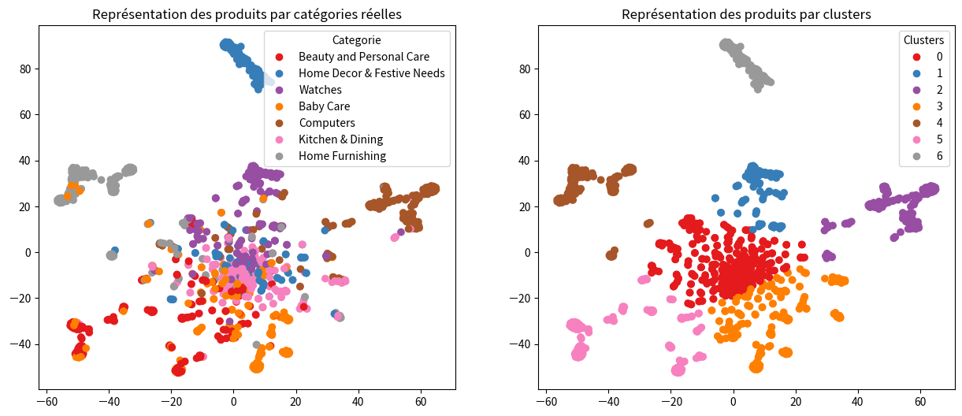
Classification des images : Transfert Learning
VGG16 :
ARI : 0,3052
Notes:
Présentation en 5 parties

Slide 28
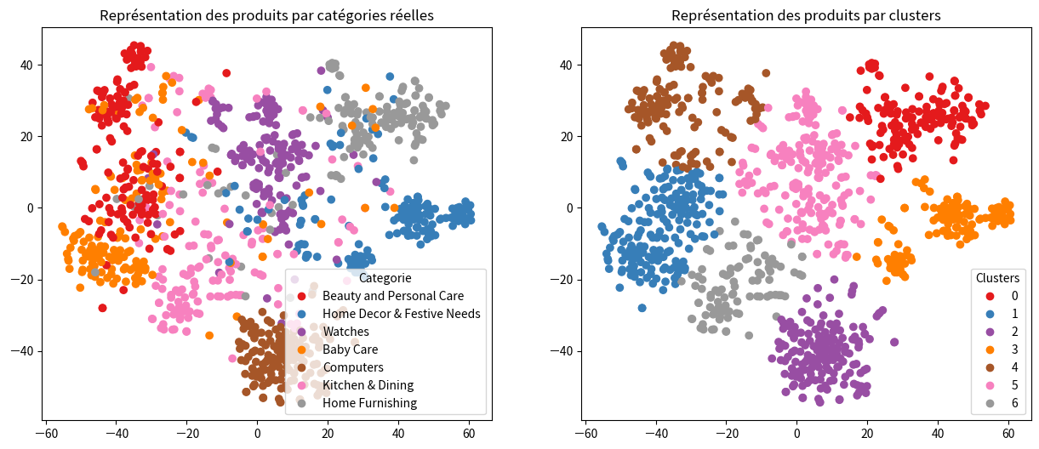
Classification des images : Transfert Learning
Mobilenet :
ARI : 0,524
Notes:
Présentation en 5 parties

Slide 29
Sommaire
Exploration des données
Traitement du texte
Traitement des images
Classification du texte
Classification des images
Conclusions
Notes:
Présentation en 5 parties

Slide 30
Conclusion
TF-iDF et Mobilenet donne des résultats satisfaisants pour justifier la mise en place d’un moteur de classification supervisé.
Notes:
ARI > 0,5 => good en supervisé l’ARI monte rapidement (0,68)

